Slide 1
OOP

Slide 2
Модификаторы
У полей, классов и методов и т.д. можно указать модификаторы для накладывания на них определенных свойств:
Access Modifiers:
public – видны везде
protected – видны в пакете и у наследников
private – видны только в классе
package (пустота) – видны в пакете
Non-access Modifiers:
static – метод или поле класса, которое существует в одном экземпляре
final – не дает изменять переменные или наследовать методы и классы
abstract – метод или класс, который необходимо реализовать
synchronized – синхронизирует метод или блок кода

Slide 3
Классы
Класс – шаблон, по которому создаются объекты.
В файле может быть только один публичный класс и несколько непубличных.
Виды классов:
Внутренние классы
Абстрактные классы
Интерфейсы
Ключевое слово this позволяет обратиться к текущему экземпляру класса.

Slide 4
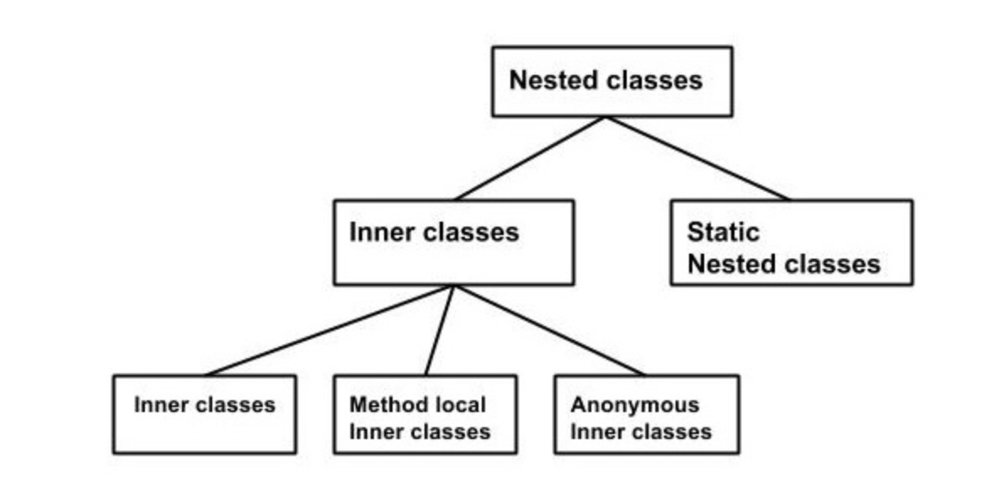
Nested и Inner классы

Slide 5
Inner класс
Inner класс – механизм защиты в Java. Такой класс можно пометить модификатором private.
Чтобы создать экземпляр внутреннего класса, сначала вы должны создать экземпляр внешнего класса. Внутренний класс создается следующим образом: Outer_Demo.Inner_Demo inner = outer.new Inner_Demo().
Внутренний класс можно разместить внутри метода, но он будет доступен только внутри него.
Анонимные внутренние классы - внутренние классы у которых нет имени.

Slide 6
Методы
Методы - это набор операторов, собранных для выполнения определенной логики.
Синтаксис метода: modifier returnType methodName (Type typeName) { // method body }
Синтаксис вызова метода: class.methodName(typeName)
Для того чтобы метод ничего не вернул returnType должен быть void.

Slide 7
Конструкторы
Конструктор – это способ создать экземпляр класса. У каждого класса есть конструктор.
В конструкторе обычно указывается логика инициализации полей.
Если мы явно не задаем конструктор, то создаться дефолтный (не имеющий переменных в сигнатуре).
У конструктора должно быть такое же название как у класса.
У класса может быть несколько конструкторов.
Дефолтный конструктор имеет модификатор доступа класса.
У конструкторов сабкласса должен быть вызван конструктор суперкласса.

Slide 8
Наследование
Наследование – процесс, где один класс получает свойства другого. Информация становится управляемой в иерархическом порядке.
Класс-наследник называется subclass-ом, а наследуемый класс – superclass-ом.
Класс является наследником, когда в его сигнатуре указывается слово extends с родительским классом или implements с интерфейсом.
При создании subclass-а происходит создание superclass-а (конструктор superclass-а должен быть вызваны в конструкторах subclass-а).
Ключевое слово super позволяет обратиться к членам супер класса.

Slide 9
Наследование
IS-A Relationship: This object is a type of that object (наследование).
HAS-A relationship: А certain class HAS-A certain thing (композиция)[реюзабельность].
instanceof – ключевое слово для определения принадлежности класса к другому классу в качестве наследника.
В Java нет множественного наследования от классов, но есть множественная реализация интерфейсов.
Проверяемые исключения в наследниках могут быть либо как superclass-а, либо быть наследниками этого исключения.
Переопределенный метод может иметь в качестве возвращаемого типа как тот же класс, так и его наследника.

Slide 10
Override и Overload методы
Override методы – методы переопределенные в наследниках.
Overload методы – методы с одинаковым названием, но с разными параметрами в сигнатуре.

Slide 11
Абстракция
В ООП абстракция – процесс сокрытия деталей реализации от пользователя. Иными словами, пользователю доступна информация о том, что объект делает вместо того, как он это делает.
В Java абстракция добивается при помощи абстрактных классов и интерфейсов.

Slide 12
Абстрактные классы
Для того, чтобы сделать класс абстрактным – необходимо добавить ключевое слово abstract в модификаторы класса. Абстрактные классы могут содержать абстрактные методы.
Абстрактные методы – это методы, помеченные ключевым словом abstract. У таких методов нет тела и их нужно реализовывать в наследниках.
Свойства абстрактных классов:
Он не может быть инстанциирован.
Для использования абстрактного класса – необходимо использовать наследников его наследников.
Если вы наследуетесь от абстрактного класса – вы должны реализовать все его абстрактные методы.

Slide 13
Интерфейсы
Интерфейс - это набор abstract методов, который наследник должен реализовать.
Интерфейс также может содержать константы, default методы(можно переопределять), static методы(нельзя переопределить) и nested типы. Тело методов присутствует только у static и default методов.
Интерфейс нельзя инстанциировать.
У интерфейсов нет конструкторов.
Все методы public abstract неявно.
Все поля static final.
Абстрактный класс не обязан реализовывать все методы интерфейса.
Интерфейс может расширяться через ключевое слово extends(даже от нескольких интерфейсов).
Tagging интерфейс – интерфейс без методов, который нужен для создания общего родителя для групп интерфейсов.

Slide 14
Полиморфизм
Полиморфизм – это когда ссылка на superclass используется для ссылки на объект subclass-а.
В java объект полиморфен, если он проходит IS-A тест для его типа и для Object.
Доступ к объекту доступен только через ссылочную переменную, тип которой не может изменяться.
Ссылочная переменная может быть переназначена на другой не-final объект.
Ссылочная переменная может быть как классом, так и интерфейсом.
Виртуальные методы – методы subclass-ов, выполняемые через ссылочную переменную superclass-а.

Slide 15
Инкапсуляция
Инкапсуляция(сокрытие данных) – механизм оборачивания данных и кода, воздействующего на эти данные, как единое целое. В инкапсуляции, переменные скрыты от других классов и может быть доступен только через методы.
Реализация:
Пометить поля как private.
Добавить setter-ы и getter-ы.
Таким образом поля классов можно сделать read-only или write-only.

Slide 16
Пакеты
Packages – это способ разбить классы и интерфейсы на категории. Это упрощает жизнь при написании приложений.
import - ключевое слово для импортирования пакетов в класс программы.
импортировать можно все классы из пакета.
импортировать можно статические методы и поля (добавлением static после слова import).
Пакет – это первое что должно быть прописано в файле, далее идут импорты, а затем уже сам класс.
Импорты и пакет распространяются на весь файл.

Slide 17
Перечисления (enum)
Перечисления – переменная, которая имеет ограниченное количество предопределенных значений.
Enums могут быть объявлены в их собственном классе. Также в enum-е могут быть определены переменные, методы и конструкторы.

